Slide 1
методическое объединение учителей физической культуры г. Южно-сахалинск
ДАТА ПРОВЕДЕНИЯ: 31.01.2018 Г. МЕСТО ПРОВЕДЕНИЯ: МАОУ Лицей №1
ул. Комсомольская 191а Рук.МО: Мошкова М.Ю.

Slide 2
Темы заседания:
Использование современных информационных технологий в образовательном процессе.
Результаты спартакиады школьников г. Южно-Сахалинска за 1 полугодие и планируемые мероприятия. (М.Н. Богданова, Департамент образования).
Инновационные фитнес-технологии в физическом воспитании школьников (мастер-класс, С.А. Яшина, ИРОСО).
Разное.

Slide 3
Поручение Президента РФ (от 02.01.2016 г. п.1-г)
о формировании национальной
системы учительского роста (НСУР).
Рекомендации разработаны Госдумы РФ – планируется
введение НСУР с 1 сентября 2019 г.
Базовые элементы НСУР:
Новая редакция профессионального стандарта педагога.
Система аттестации учителей, использующая федеральный
банк заданий стандартизированной формы (и предполагается
посещение экспертами уроков претендента на кв. категорию).
Введение новой номенклатуры должностей педагогических
работников общего образования (проект разработан
Московским государственным психолого-педагогическим
университетом).

Slide 4
Проект «Модель дифференциации уровней владения профессиональными компетенциями для педагогических работников».
квалификационный уровень | образование | требования
Ведущий учитель. | магистр | Организует разработку образовательных программ и обучение по ним. Координирует работу педагогов, психологов, дефектологов.
Старший учитель. | магистр | Разрабатывает индивидуальные программы обучения, воспитания, развития. Проектирует программы коррекционной работы.
Учитель. Может иметь 1 или высшую квалификационную категорию. | Выпускник СПО. Бакалавр. | Качественно работает по основной программе. Умеет работать с любыми детьми. Профессионально работает с родителями. Непрерывно развивается и обучается.

Slide 5
Вступление в силу профессионального стандарта рекомендовано перенести на более поздний срок после подготовки и апробации в отдельных регионах его нового варианта. Предполагается переход на окладную систему в зависимости от педагогической должности учителя, состава и уровня сложности выполняемых им трудовых функций. По оценке Минобрнауки РФ, введение НСУР потребует незначительного увеличения оплаты труда, т.к. изменение штатного расписания не обязанность, а возможность. С этим не согласны ГД РФ и Профсоюзы. Без адекватных финансовых решений эффекта не будет. Если вводить новые должности без ощутимой дифференциации в оплате труда, не будет потребности в их использовании.

Slide 6
Требования к квалификационным категориям. Критерий №4. (1 и высшая кв. кат.) Личный вклад педагогического работника в повышение качества образования и транслирование опыта практических результатов профессиональной деятельности. Критерий №5. (высшая кв. кат.) Результативность деятельности педагогического работника по участию в работе методических объединений педагогических работников организации, в разработке программно-методического сопровождения образовательного процесса, профессиональных конкурсах.

Slide 7
Программы:
Лях В. И. Физическая культура. Рабочие программы. Предметная линия учебников В. И. Ляха. 1 - 4 классы: пособие для учителей общеобразоват. организаций / В. И. Лях. — М.: Просвещение, 2012.
Лях В. И. Физическая культура. Рабочие программы. Предметная линия учебников В. И. Ляха. 5 - 9 классы: пособие для учителей общеобразоват. организаций / В. И. Лях. — М.: Просвещение, 2012.
Лях В. И. Физическая культура. Рабочие программы. Предметная линия учебников В. И. Ляха. 10 - 11 классы: пособие для учителей общеобразоват. организаций / В. И. Лях. — М.: Просвещение, 2015.
Примерная основная образовательная программа образовательного учреждения. Основная школа / сост. Е. С. Савинов. — М.: Просвещение, 2011.
Примерные программы по учебным предметам. Физическая культура.
1—11 классы — М.: Просвещение, 2013. — (Серия «Стандарты второго поколения»).

Slide 8
Учебники:
Физическая культура: 1—4 кл.: учеб. для общеобразоват. организаций /
В. И. Лях. — М.: Просвещение, 2012.
Физическая культура: 5—7 кл.: учеб. для общеобразоват. учреждений /
[М. Я. Виленский, И. М. Туревский, Т. Ю. Торочкова и др.]; под ред. М. Я. Виленского. — М.: Просвещение, 2012.
Физическая культура: 8—9 кл.: учеб. для общеобразоват. организаций /
В. И. Лях. — М.: Просвещение, 2015.
Физическая культура: 10—11 кл.: учеб. для общеобразоват. организаций / В. И. Лях. — М.: Просвещение, 2016.

Slide 9
Методические пособия:
Методические рекомендации. 5-7 классы: пособие для учителей общеобразоват. организаций/ М.Я. Виленский, В.Т.Чичикин, Т.Ю. Торочкова; под ред. М.Я. Виленского. – 3-е изд. - М: Просвещение, 2017.-142 с.
Методические рекомендации. 8-9 классы: пособие для учителей общеобразоват. организаций/ В.И.Лях. М: Просвещение, 2014. – 190 с.
Методические рекомендации. 10-11 классы: пособие для учителей общеобразоват. организаций/ В.И.Лях. М: Просвещение, 2017. – 191 с.
Тестовый контроль. 5-9 классы: пособие для учителей общеобразоват. организаций/ В.И.Лях.-3-е изд., перераб. и доп.- М: Просвещение, 2014. –208 с.
Тестовый контроль. 10-11 классы: пособие для учителей общеобразоват. организаций/ В.И.Лях. М: Просвещение, 2012.-160 с.

Slide 10
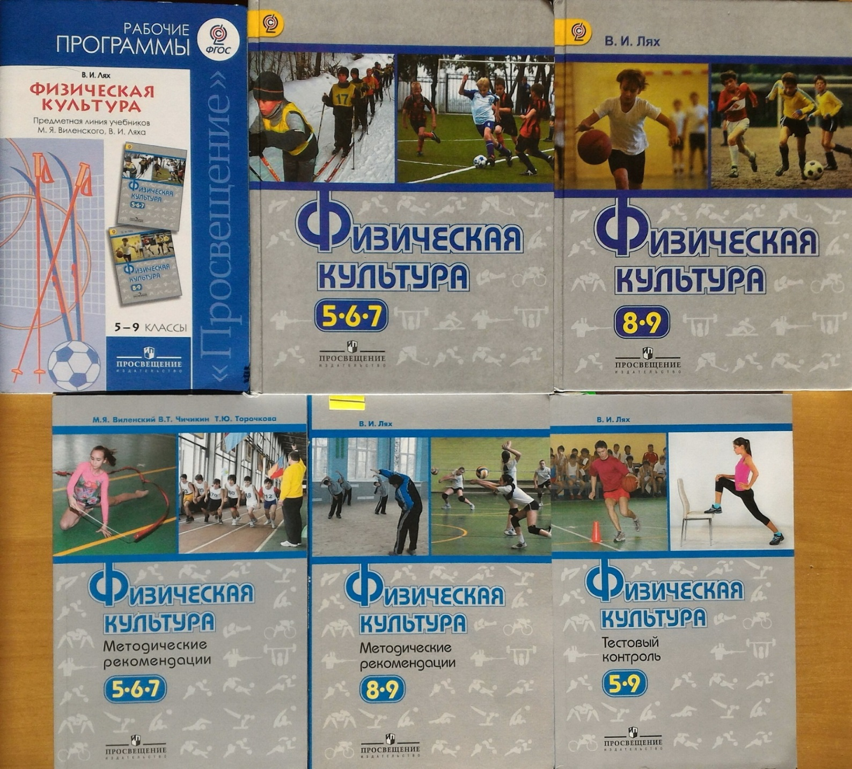
В.И.Лях. Учебно-методический комплекс. 5-9 класс.

Slide 11
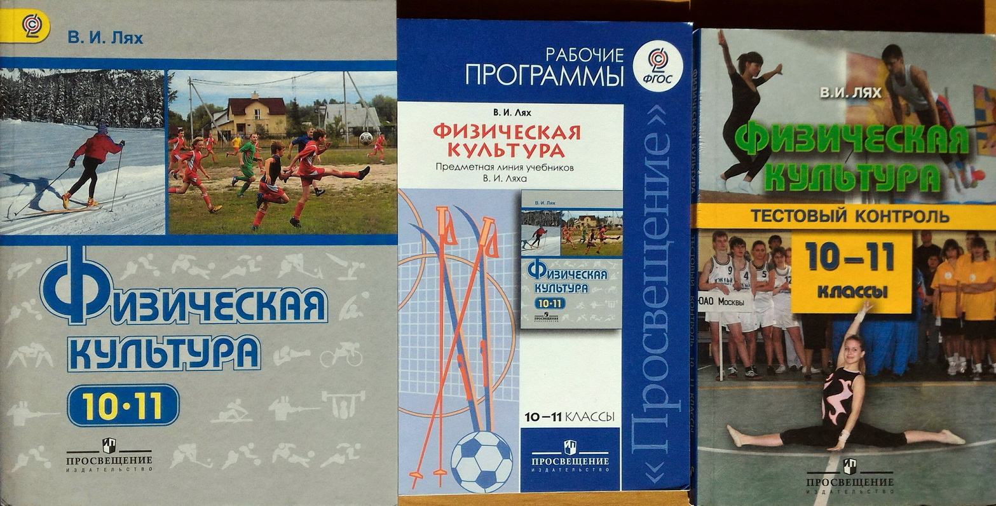
УМК. 10-11 класс.

Slide 12
Для 8-11 классов!!! Не ФГОС!!! Лях В. И. Программы общеобразовательных учреждений: комплексная программа физического воспитания учащихся 1—11 классов / В. И. Лях, А. А. Зданевич. — 9-е изд. - М.: Просвещение, 2012.

Slide 13
Методические рекомендации. 10-11 классы:
пособие для учителей общеобразоват. организаций/ В.И.Лях. М: Просвещение, 2017. – 191 с.
(можно скачать http://marinamoshkova.wixsite.com/mysite-1 нормативные документы - учебные пособия)

Slide 15
Д.Ю. Усенков Материалы курса «Создание презентаций в программе PowerPoint». Учебно-методическое пособие – М.: Педагогический университет «Первое сентября», 2013. – 120 с. Можно скачать: http://marinamoshkova.wixsite.com/mysite-1 нормативные документы - учебные пособия

Slide 16
Основные правила создания презентации. Время: до 20 минут. Слайды презентации всегда должны иметь горизонтальную ориентацию. На слайд нужно выносить только основные мысли вашего выступления. Проверяйте грамотность текста. Надпись сверху или справа от рисунка. Используйте только стандартные шрифты (размер не менее 24). Сохраняйте единообразие в цветовом, шрифтовом оформлении текста, в оформлении слайдов одной презентации. Избегайте бессмысленного украшательства. Старайтесь использовать рисунки хорошего качества. При масштабировании не нарушайте пропорции.

Slide 19
Участники региональной олимпиады школьников.
Проходной балл – 76
Дата: 8-10 февраля 2018 г.
№ | Ф.И.О обучающегося | Кл | МБОУ | балл | статус | учитель
юноши
1 | Белоусов Илья Сергеевич | 9а | Гимназия №1 | 84.66 | победитель | Тишевский А.А.
2 | Шаропов Шероз Нуриддинович | 10с | Гимназия №1 | 76.02 | призер | Тишевский А.А.
5 | Ковалев Станислав Александрович | 10г | Лицей №1 | Призер 2017 г. |  | Мошкова М.Ю.
девушки
1 | Митаки Анна Константиновна | 11с | Гимназия №1 | 80.84 | победитель | Тишевский А.А.
2 | Богомолова Елизавета Сергеевна | 10в | Гимназия №2 | 77.76 | призер | Иванова Н.П.
3 | Куксина Марина Владимировна | 10г | Лицей №1 | 76.28 | призер | Мошкова М.Ю.

Slide 20
Лыжня России – 10 февраля 2018 г.
Первенство города по лыжным гонкам – 14-16 февраля 2018 г.
14 февраля – девушки
15 февраля – юноши
16 февраля – смешанные эстафеты
Состав команды: 3 д. + 3 м. (в зачет 2 + 2)
Возрастные группы и дистанция:
1. 2001 г.р. и старше – девушки 2 км, юноши 3 км.
2. 2002-03 г.р. – девушки, юноши – 2 км.
3. 2004-05 г.р. – девочки – 1 км, мальчики – 2 км.
4. 2006-07 г.р. - девочки – 1 км, мальчики – 1 км.
Смешанная эстафета: 2 д. + 2 м.
Дистанция: 1 и 2 возр. группа – 2 км.
3 возр. группа – 1 км.
4 возр. группа – 500 м.
От образовательного учреждения допускается только одна команда в каждой возрастной группе.

